Slide 1
Традиції розслідування у світовій американській, європейській, російській та українській літературі й журналістиці

Slide 2
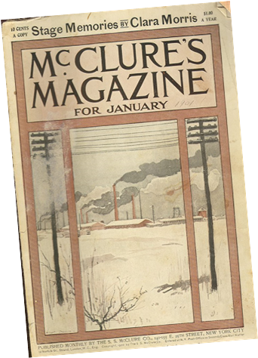
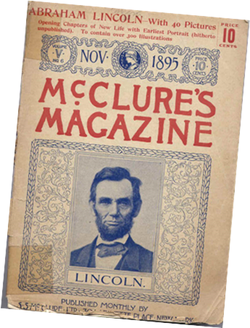
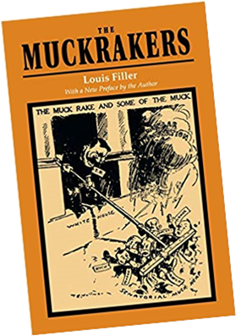
1. Америка
Свій початок жанр розвідувальної журналістики в США веде від так званих «макрейкерів» - розгрібачів бруду (буквально - «люди з гнійними вилами»), які на рубежі ХХ століття публікували у пресі викривальні статті.
Термін «muckraking» був введений в ужиток президентом Теодором Рузвельтом в 1906 році, коли він назвав у своїй промові розгрібачами бруду журналістів і письменників.
Головним друкованим органом «макрейкерів» став журнал «Макклюрс».
Видавець Семюель Макклюр вирішив створити щомісячник, який продавався за вкрай низьку ціну в 15 центів.
Видання зібрало найкращих журналістів Америки.

Slide 3
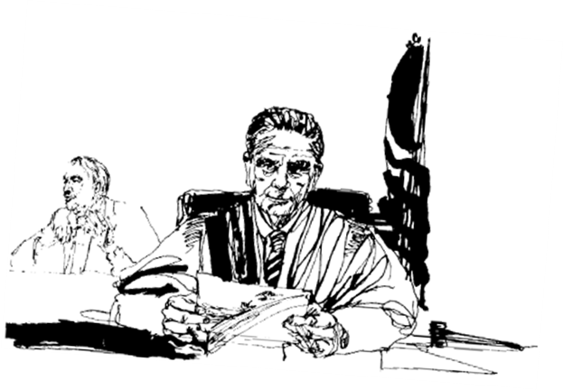
Семюель Макклюр запрошував до свого видання професійних журналістів, здатних писати на актуальні суспільні теми. Так, наприклад, Едвін Лефевр і Флінт Віллард підняли проблему муніципальної корупції.
«Розгрібачі бруду» не залишали в спокої пороки американського суспільства: оприлюднювали скандальні факти корупції, хабарництва, шантажу, закулісних махінацій королів нафти, вугілля і сталі, розкрадань на залізницях, торгівлі живим товаром.
В 1906 році «макрейкерів» стало більше, вони з'явилися і в інших виданнях. Журнал «Кольєрс» почав серію публікацій проти шарлатанства в медицині, опублікувавши статті про запатентовані ліки, широко рекламованих у пресі, які завдавали шкоди здоров'ю.

Slide 4
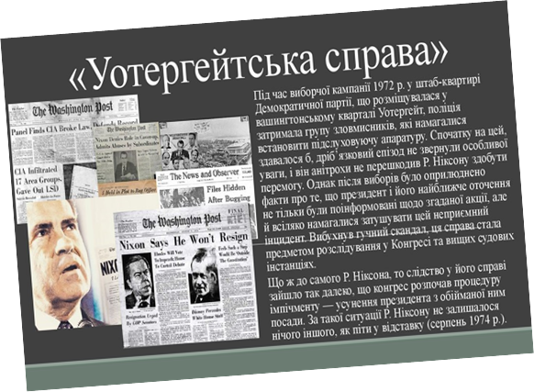
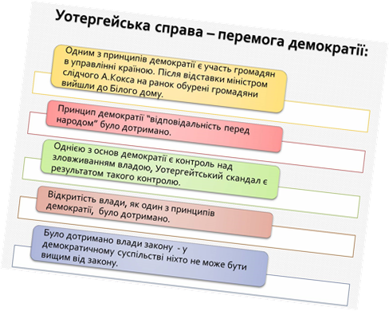
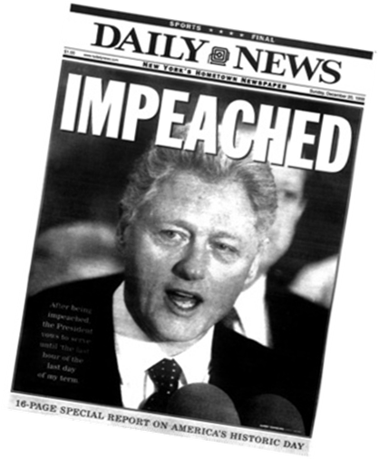
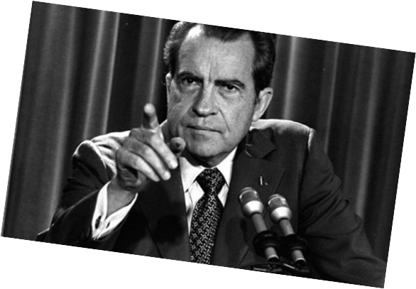
Наступний етап про який варто сказати окремо, пов'язаний з «Уотергейською справою».
Журналісти видання «Вашингтон пост» Роберт Вудворт і Карл Бернстайн стали відомі всьому світу завдяки розслідуванню, що стосується проникнення агентів Білого дому в передвиборчого штабу демократичної партії.
17 червня 1972 року в Вашингтоні було заарештовано п'ять осіб, яких підозрювали у незаконному проникненні в готель «Уотергейт», де розташовувалася штаб-квартира демократичної партії.
При затриманні при них були знайдені підслуховуючі пристрої, електронна апаратура та фотоапарати.
В свою чергу президент Ніксон всіляко заперечував участь Білого дому в скандалі.

Slide 5
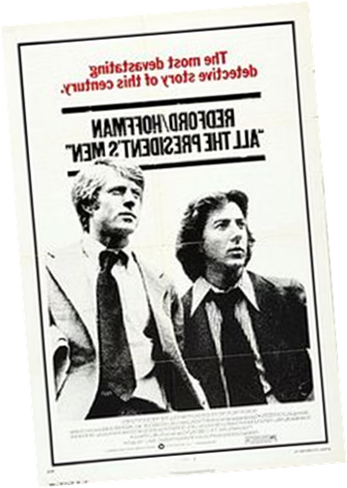
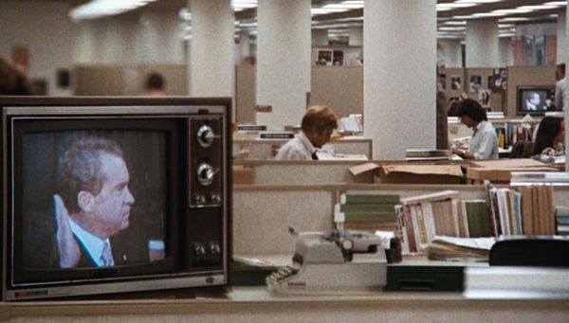
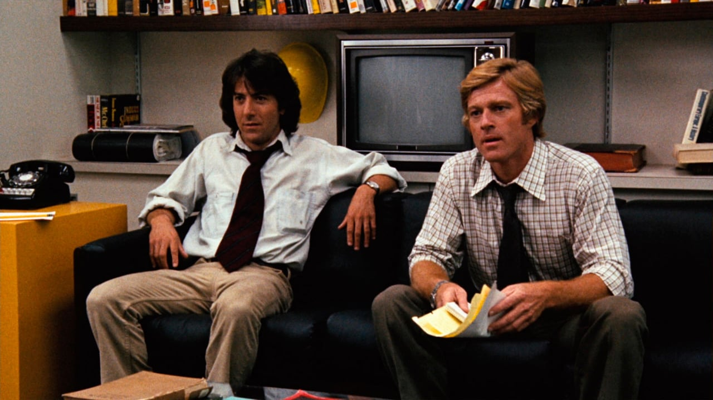
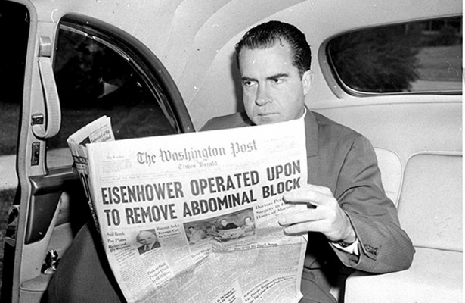
Через великий галас навколо цієї справи і невдоволення громадськості 9 серпня 1973 року президент Ніксон добровільно покинув свій пост, а його радник був засуджений і чотири роки перебував в ув'язненні.
Наступний президент Джералд Форд сказав в іннаугураціонной своїй промові: «Кошмар, що переслідував країну, закінчився. У нашій республіці керують закони, а не особистості ».
Після «Уотергейтськї справи» ЗМІ в Америці отримала ще більшу довіру з боку суспільства. Сьогодні, це розслідування по праву вважається найбільшому подвигом журналістики ХХ століття.
У 1976 році в Голлівуді зняли фільм «Вся президентська рать», в основі сюжету якого історія матеріалів Вудворта і Бернстайна. Фільм отримав чотири премії «Оскар».

Slide 6
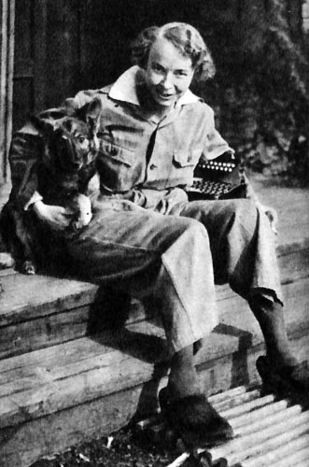
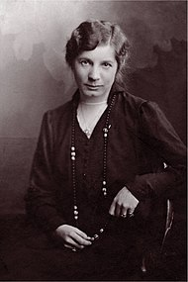
Європа
Історія європейської журналістики також пов'язана з розвитком жанру розслідування.
Розслідувальна журналістика найбільш сильно була представлена ​​в Швеції, де незалежність преси завжди мала дуже велике значення. Найперший в світі закон про свободу друку був прийнятий тут в 1766 році.
Саме тут в Швеції молода журналістка Естер Нордстом влаштувалася хатньою робітницею в багату сім'ю, щоб познайомитися з життям надомних працівників. Так вона стала в Швеції першовідкривачем «таємної роботи».
У 1914 році вона написала книгу «Служниця серед слуг», яка стала причиною загальнонаціональних дебатів. З неї починається відлік історії шведської розслідувальної журналістики.

Slide 7
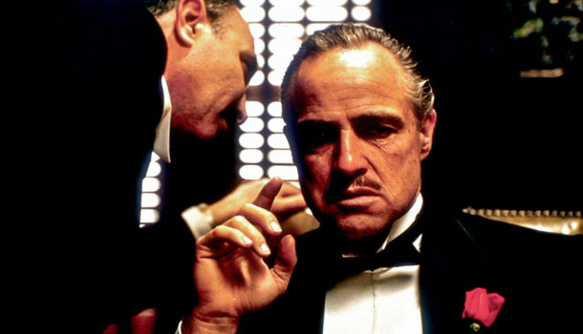
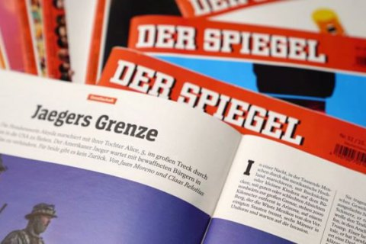
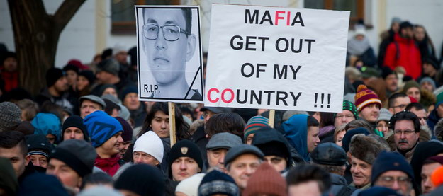
Класиком розслідувальної журналістики в Німеччині став Гюнтер Вальраф, котрий використовував метод «включеного спостереження».
Говорячи про журналістські розслідування в Європі важливо згадати також про Італію. Природно боротьба італійського правосуддя з мафією, що не закінчилася і до цього дня, не могла залишитися поза увагою преси.
Наприклад, розслідування деяких справ, що проводилися поліцією, були ініційовані публікаціями в газетах. Ця боротьба отримала назву «Чисті руки».

Slide 8
За версією журналіста Крофтона Блека, щоб почати розслідування, потрібно обрати алгоритм за яким ви будете працювати. Сам журналіст виділяє 16 таких пунктів:
Перш ніж почати шукати інформацію, подумайте, що для вас є пріоритетним, другорядним, допоміжним;
Для пошуку використовуйте правильну термінологію, поняття;
Не довіряйте повністю цитатам: використовуйте їх лише як засіб пошуку першоджерела;
Рухайтеся у своєму розслідуванні за хронологією: від першої згадки / документа / події й до моменту, який вас цікавить;
Використовуйте дані з офіційних сайтів держструктур, ГО, асоціацій, що працюють безпосередньо з темою, яку ви розслідуєте;
Звертайтеся до кешу пошуковиків: там можна знайти інформацію, якої не видно при звичайному пошуку;
Перевіряйте фотографії на достовірність: хто зображений, коли й де;
Звертайтеся до архіву — там можна знайти багато цікавої інформації;

Slide 9
Переглядайте документи до кінця — інколи в них трапляються помилки, які можуть вам допомогти: часом прізвища, згадки компаній тощо, які затушовують;
Встановіть, чи сайти, на яких ви шукаєте потрібну вам інформацію, варті довіри: хто їх фінансує, яка аудиторія користувачів, які журналісти там працюють тощо;
Встановіть, чи сайти, на яких ви шукаєте потрібну вам інформацію, варті довіри: хто їх фінансує, яка аудиторія користувачів, які журналісти там працюють тощо;
Звіряйте, чи в тексті не використано матеріалів із Вікіпедії: це вам дасть уявлення про те, наскільки автор у темі;
Ставтеся скептично до чиїхось коментарів і цитат: краще самим безпосередньо сконтактуватися з потрібними вам людьми й запитати їх іще раз по темі, над якою працюєте;
Розрізняйте в коментарях власний досвід людини, її припущення та посилання на конкретні джерела, посадових осіб, статистику тощо;
Найкраща верифікація — звернутися до фахівця, який / яка на цьому розуміється;
Ставте під сумнів будь-яку інформацію — самостійно перевіряйте факти;

Slide 10
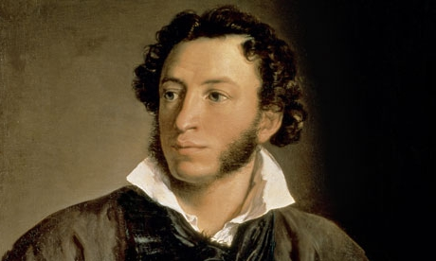
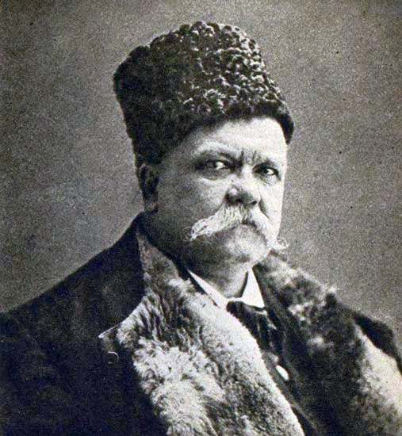
Росія
Розслідування в Російській журналістиці веде свій початок від творів відомих російських письменників 19 століття.
Прикладом свого роду історичного розслідування можна назвати «Історію Пугачевського бунту» Олекландра Пушкіна. Відомо, що для матеріалу своєї книги Пушкін працював з документами, а саме вивчав слідчі справи Пугачова з архіву.
Одним з найбільш важливих матеріалів створених російським письменником Володимиром Гіляровським, що має розслідувальний характер, вважається матеріал про аварії поїзда під Орлом.
Влада намагалася замовчати причини цієї катастрофи, але Володимир Олексійович особисто проник в особливий потяг, в якому їхали начальники залізничної справи, які збиралися проводити своє розслідування.
Гіляровський два тижні провів разом з людьми, які постраждали в результаті аварії.

Slide 11
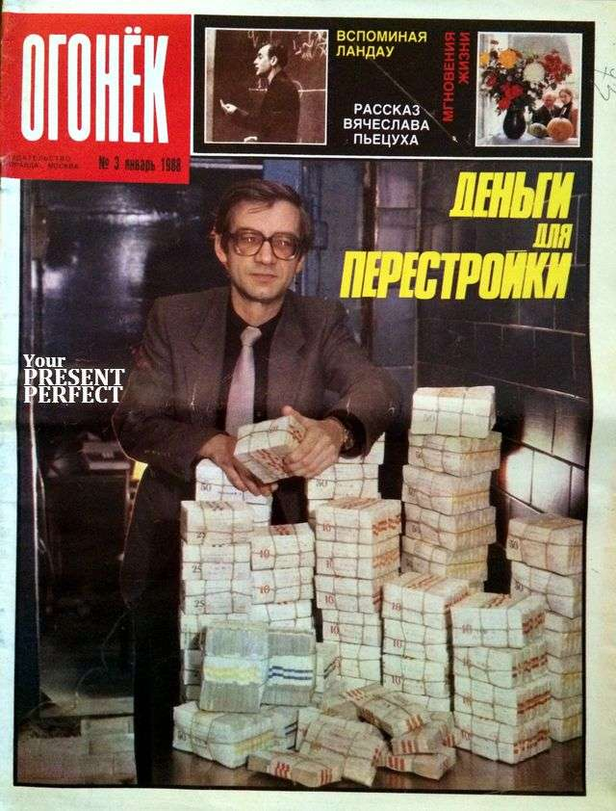
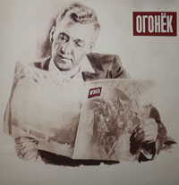
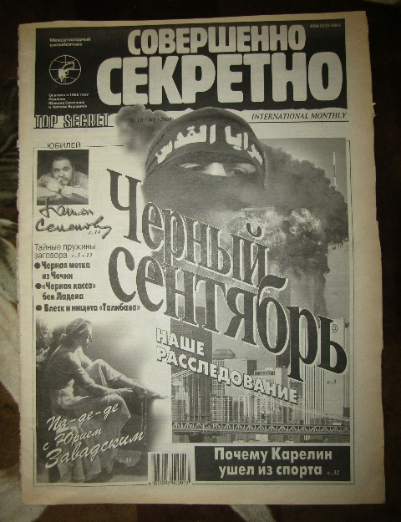
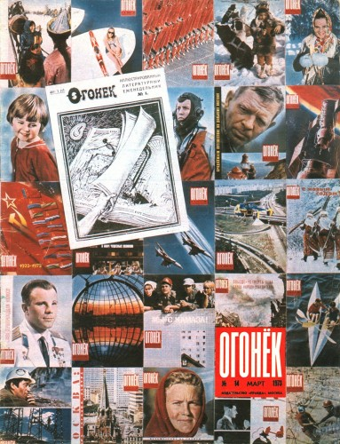
Особливий пласт розслідувальної журналістики був пов'язаний з історичними публікаціями, які буквально підірвали громадську думку в кінці 80-х, початку 90-х.
Досить згадати матеріали про сталінські репресії в журналі «Вогник» Віталія Коротича або серію розслідувань про Катинську трагедію Геннадія Жаворонкова в газеті «Московские новини».
У ті ж роки почала виходити газета розслідувань «Цілком таємно» (заснована в 1989 році Юліаном Семеновим і Артемом Боровиком), вивчення досвіду якої присвячена практична частина цього дослідження.

Slide 12
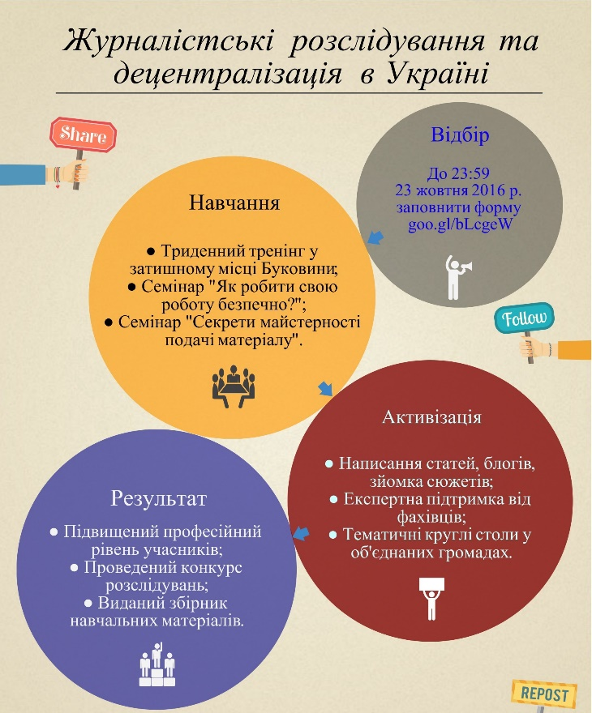
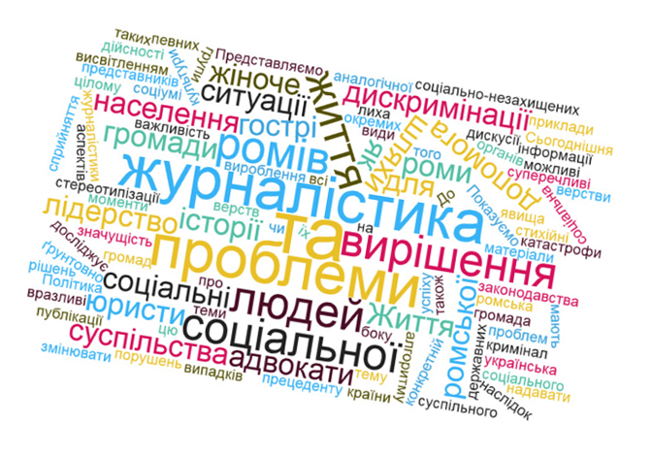
Україна
Розслідувальна журналістика в Україні — професійна діяльність журналістів в Україні, спрямована на дослідження та публікацію суспільно-важливої інформації, що приховується її носіями. Зокрема, основною відмінністю розслідувальної журналістики в Україні є характер інформації та способи її отримання.
Журналістські розслідування в Україні користуються великою популярністю. Найпопулярніші за переглядами в Інтернеті колективи журналістів-розслідувачів — "Наші Гроші" з Денисом Бігусом та Схеми: корупція і деталях.

Slide 13
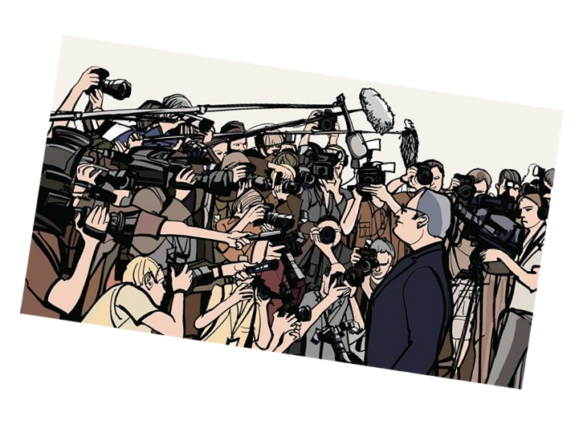
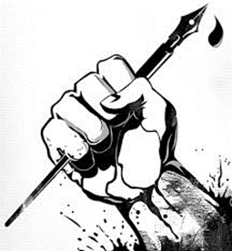
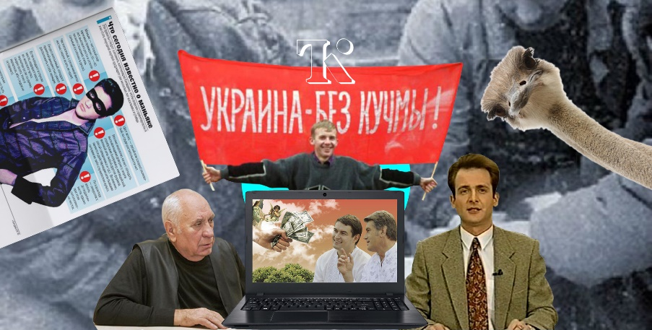
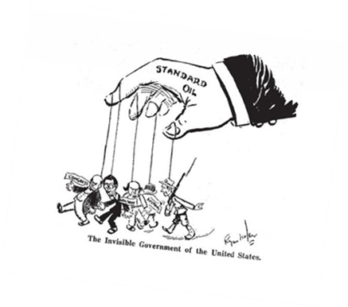
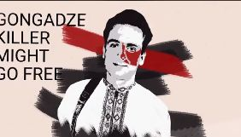
Єдиний моніторинг якості журналістських досліджень (методологія), який припинив своє існування в січні 2019 року — це моніторинг журналістських телерозслідувань від української громадської організації Детектор медіа.
Відомі українські журналістські розслідування:
«Державний переворот» (1996), автор: Віталій Карпенко;
«Кучма, який живе в ілюзіях» (1999-2000), автор: Георгій Гонгадзе;
«Перевертні» (2002), газета "Сьогодні";
«Син Бога» (2005), автор: Сергій Лещенко;
«Найкращий дім» (2008–2009), газета "Сьогодні";
«Вишка для Бойка» (2011), автори: Юрій Ніколов, Олексій Шалайський;
«Таємниці “Межигір’я”. Розкіш султана» (2011), автор: Сергій Лещенко

